Slide 1
Групповое консультирование «Как организовать совместную деятельность с ребенком дома: чем занять и в какие игры играть»
Подготовила Черствова О.А.
учитель-дефектолог
МБДОУ д/с № 25 г. Павлово

Slide 2
Многие родители часто задаются вопросом: чем занять ребенка вечером? Во что можно поиграть? И, кажется, что игр не так уж и много или во всё уже переиграли. На самом деле, заняться всегда есть чем. Главное – включить фантазию и получать удовольствие! Мне бы хотелось рассказать о том, как можно организовать совместную деятельность со своими детьми дома, иногда даже не отрываясь от домашних дел.

Slide 3
Что такое игра?
Игра – одно из основных средств воспитания и обучения детей дошкольного возраста, способ познания окружающего мира. В то же время игра является важнейшим средством формирования личности ребенка и раскрытия его познавательных возможностей.
Игра для ребенка становится вдвойне интересней, если ребенок чувствует заинтересованность самых родных и любимых людей – родителей.
Через игру дети развиваются, а, благодаря совместной деятельности с родителями – чувствуют себя любимыми и нужными.
Используя игру при организации повседневных домашних дел можно научить ребенка многому полезному и интересному.

Slide 4
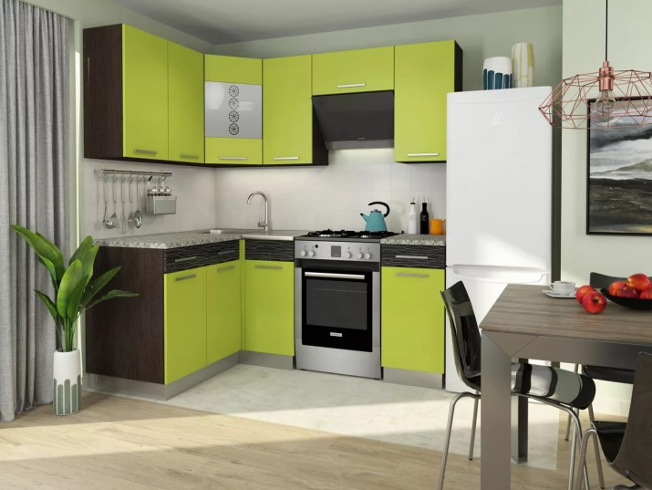
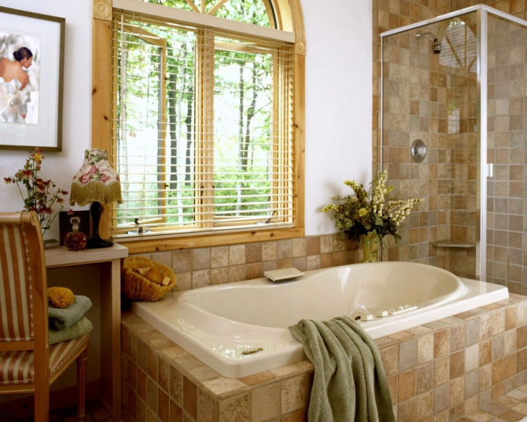
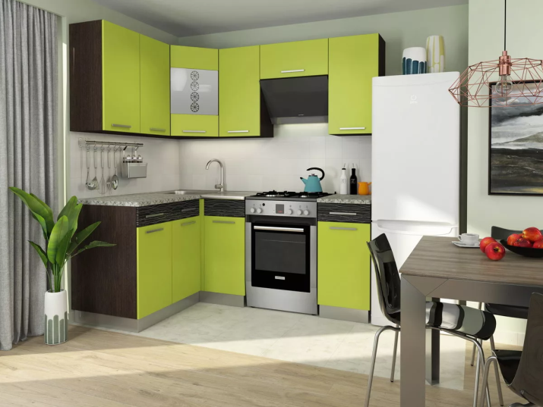
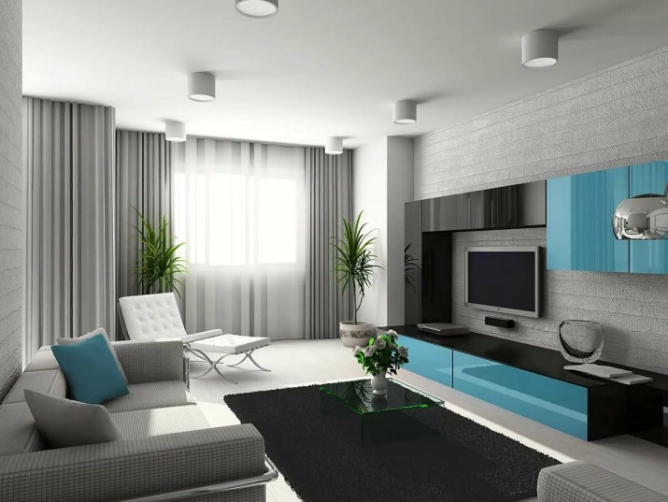
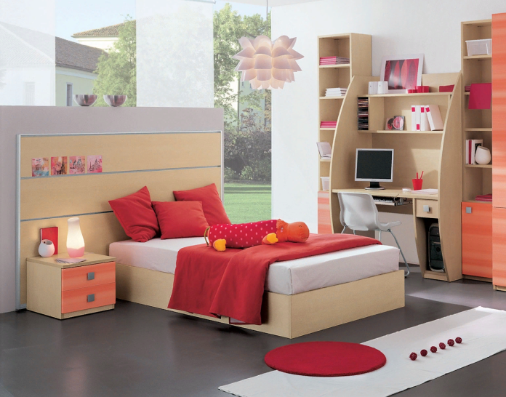
«Игра – вещь полезная, игра с взрослыми – вещь очень полезная, игра с родителями – вещь особо полезная!»
Где же играть? ... Везде!

Slide 5
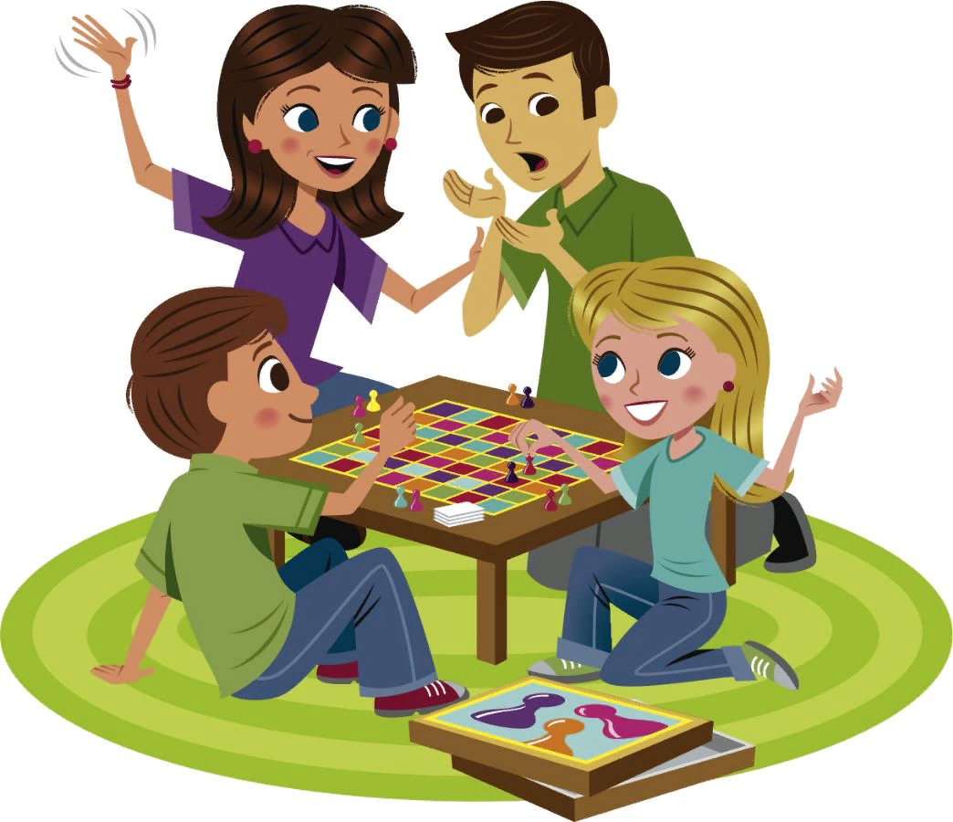
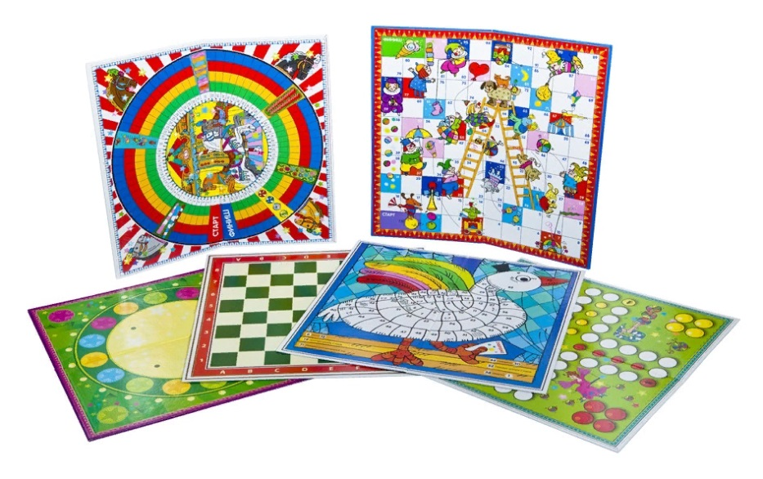
Игры в гостиной комнате
Мы с вами знаем, что на улице хороши подвижные игры с элементами спорта. Дома же в минуты досуга предпочтительнее выбирать – настольные, предметные, театрализованные, сюжетно-ролевые. В моменты занятий – дидактические или обучающие. Все эти игры способствуют познавательной активности ребенка, и заодно развивают самые разные навыки и умения.

Slide 6
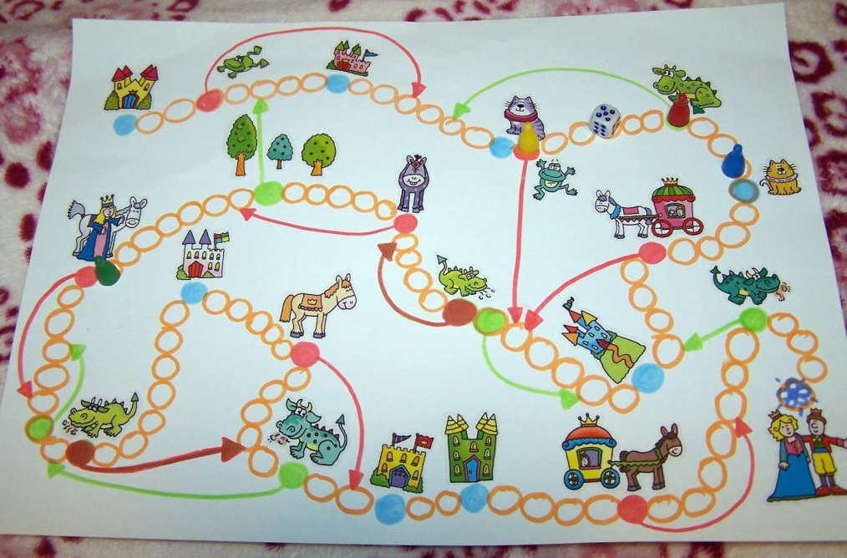
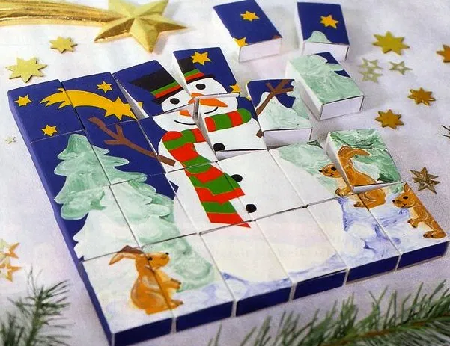
Примеры игр:
«Сделай и поиграй»
Выберите вместе с ребёнком литературное произведение, например сказку, и предложите малышу создать игру на её основе.
«Создаем пазл»
Для этого любую привлекательную картинку нужно наклеить на картон, а затем произвольно расчертить и разрезать на кусочки. Собирать такой самодельный пазл ребёнку очень понравится!

Slide 7
«Кукольный домик»
Его можно сделать из обычной коробки из-под обуви, а интерьер дома – из бумаги, лоскутков ткани, спичечных коробков. Ребенку (при помощи взрослого) нужно продумать интерьер, вырезать и приклеить в доме «мебель». Жильцами дома могут стать маленькие фигурки или пупсы.
«Игра с магнитом»
Магнит кладётся под лист бумаги, а на лист насыпаются металлические предметы: монетка, гайка, гвоздь. Наблюдать за перемещениями предмета не только увлекательно, но и познавательно!
«Делаем гирлянду»
Поводов создать гирлянду из цветной бумаги масса. Можно сделать простейшую гирлянду-цепочку из бумажных колец, а можно нарисовать на плотной бумаге всевозможные фигуры (сердца, цветы, ангелочков, даже буквы, если ребенок их знает). Раскрашиваем, вырезаем, нанизываем на шнурок и украшаем комнату.

Slide 8
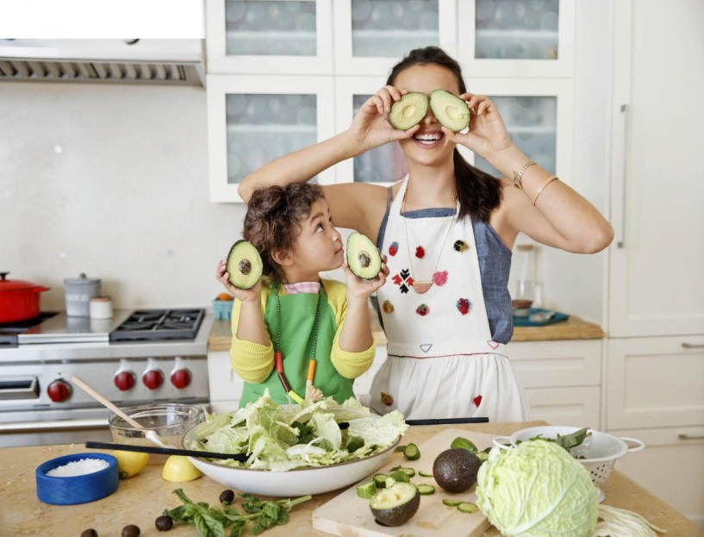
Игры на кухне
Даже на кухне, пока мама готовит, можно придумать немало полезных веселых, а главное развивающих игр, которые займут ребенка.
! Плюс в том, что не нужно ничего покупать, все у нас под рукой.

Slide 9
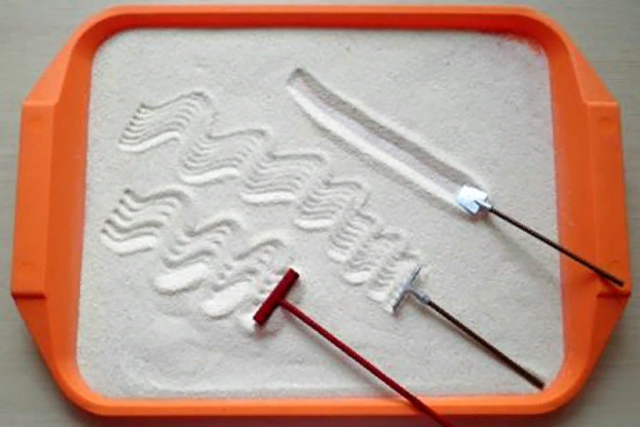
Примеры игр:
«Золушка» или «Накорми бутылку».
Помните, как злодейка-мачеха заставила свою бедную падчерицу перебирать мешок крупы? Мы же ограничимся горсткой фасоли разных цветов (или же фасоль + горох + греча). Развивает внимание, мелкую моторику рук, усидчивость.
Рисование манной крупой на подносе.
Особенно хорошо зимой, когда нет возможности поиграть с песком. Тут широкое поле деятельности и фантазии.

Slide 10
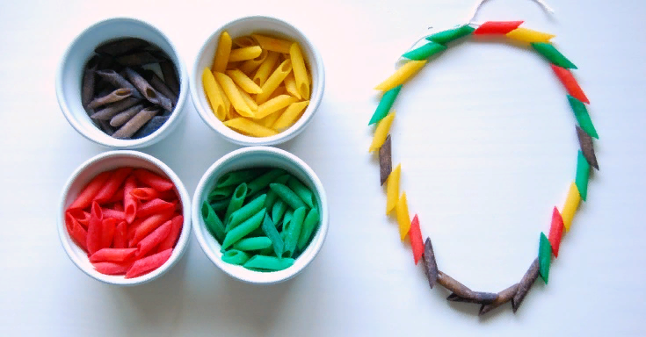
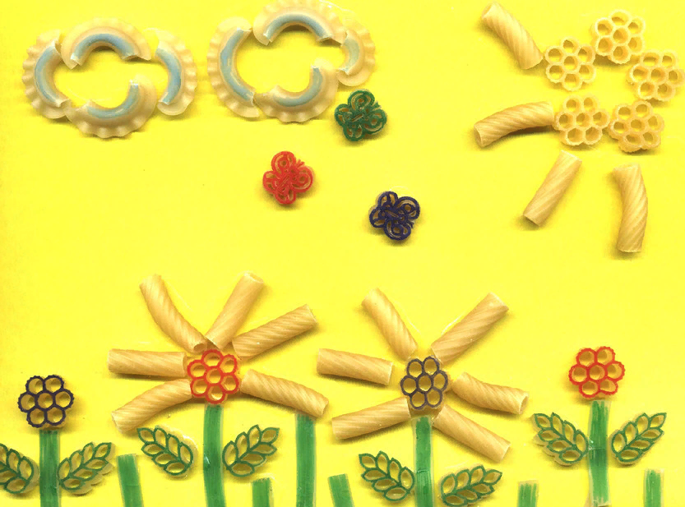
Игры с макаронами «Сортировка», «Бусы»
Макароны – это отличный материал для множества полезных вещей: бус, аппликаций, даже коллажей. (бусы для мамы, сортировка по величине, форме и т.д.)
Игра «Перенеси воду»
Эту игру можно предложить как эксперимент: «Попробуй перелить воду из одной тарелки в другую, но руками брать тарелки нельзя», и предложить ребенку на выбор три предмета (ложка, губка, тарелка).

Slide 11
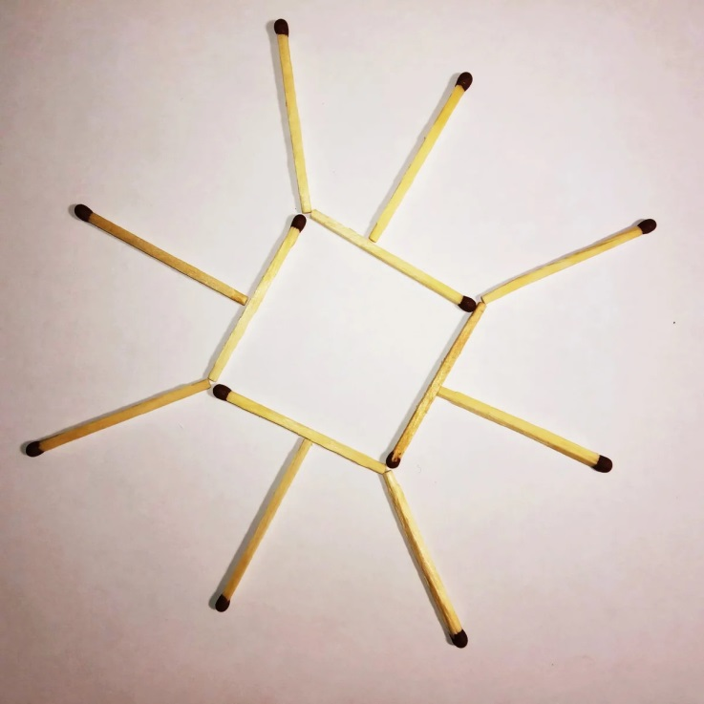
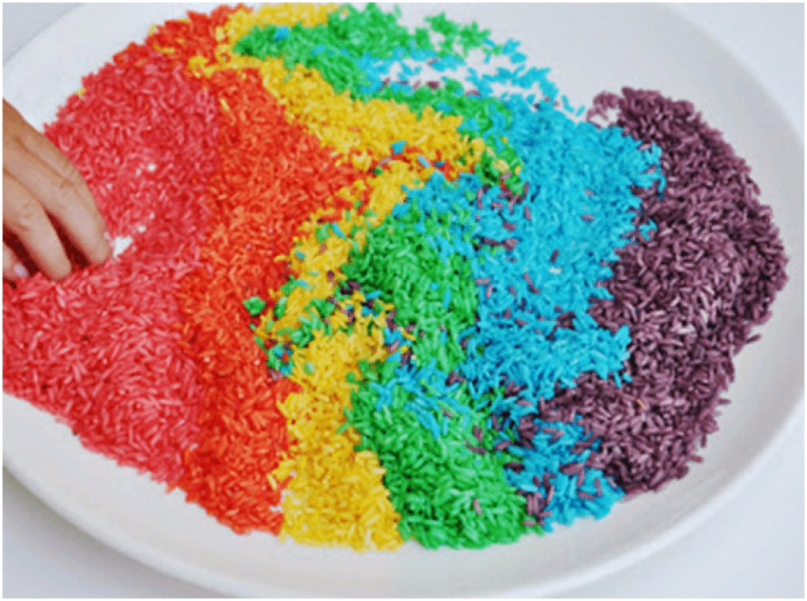
Игра «Волшебные спички»
Рассыпать спички, чтобы получился узор (или составить) и попросить ребенка составить такой же второй.
Игра «Цветной рис»
Это отличный сенсорный материал, хорошо использовать для изучения цветов, релаксации, так же, как и манку можно использовать в рисовании, раскрашивании, а так же делать красивые композиции, насыпая рис разного цвета послойно в прозрачные бутылки и банки.

Slide 12
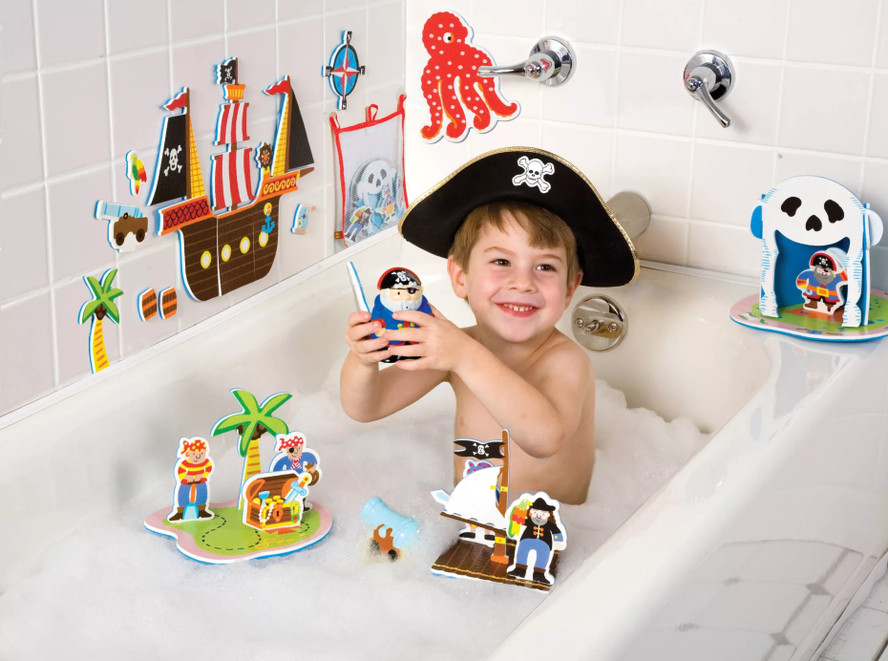
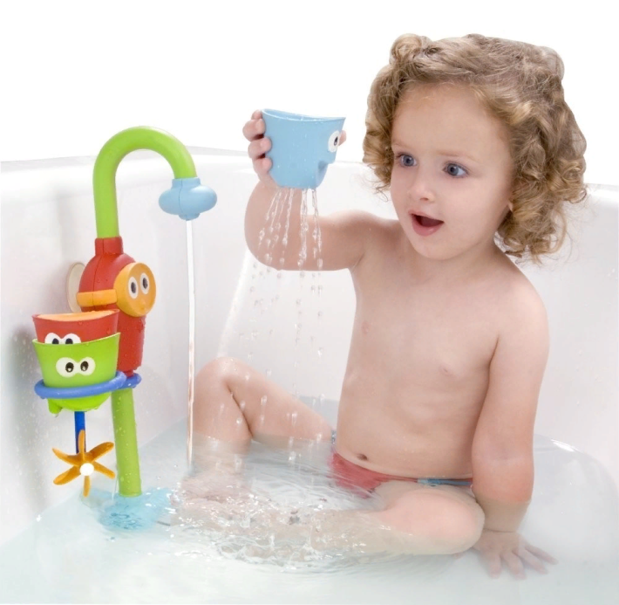
Игры в ванной комнате
Вода — это волшебное лекарство. Она благодатно действует и на взрослых, и на детей. В то время как у взрослых купание ассоциируется с курортами, шезлонгами и спортивным инвентарем, дети обходятся ведерком, двумя-тремя чашечками и бутылочками.
Купание — прекрасная возможность для развлечений и игр, которые помогут вам получать больше удовольствия от общения с ребенком.

Slide 13
Примеры игр:
«Игра с мыльной пеной»
Ваш ребенок может отлично провести время, взяв крем для бритья и разрисовывая пальцем стены ванной. Это прекрасный способ дать выход энергии, и кто знает, может быть, вы откроете юного Пикассо. Неплохо также поработать и помазком для бритья. Его можно использовать, развлекая ребенка во время мытья головы. А детей, которые не любят, когда им моют голову, легко занять, собирая пену с их волос и разрисовывая ею стены.
«Аквариум в ванной»
Вырежьте из недорогих махровых салфеток или полотенец разных цветов лоскутки в форме рыбок. Они не должны быть слишком маленькими, а то их будет не узнать, и слишком большими — они станут тяжелыми, когда намокнут. Пусть во время купания ребенок вымоет ноги красной рыбкой, а нос зеленой. Можно вымыть желтой рыбкой руки и ноги, а зеленой другие части тела.
Как вырезать?
Форма рыбки — это, как правило, горизонтальный овал, соединенный «острой» стороной с вершиной маленького треугольника.

Slide 14
«Тонет или плывет»
Предложите вашему ребенку выкупать в ванне несколько игрушек (убедившись вначале, что они не пострадают от воды). Пусть он опустит каждую игрушку в воду и разделит их на плавающие и тонущие.
«Морское дно»
Отлично подойдет для развития мелкой моторики. На дно ванны укладываются камешки и раковины (пена в этом случае неуместна), задача ребенка – достать их и разложить в две кучки – камни и ракушки (предметы можно заменить).
«Животный мир»
Играя, мы можем показать ребенку как ведут себя различные животные в воде. Как чайка ловит рыбу, как играют дельфины, как тюлени выбираются на берег. Для этого вам, конечно, понадобятся резиновые или пластмассовые игрушки, кусочки ткани (медуза).
«Сортировка белья»
Предложите ребенку игру, связанную с классификацией предметов, — сортировка белья для стирки: например, на белое и цветное. После сушки можно разобрать его на мамино, папино и собственно ребенка или разложить по видам: нижнее белье, рубашки, полотенца и т. д.

Slide 15
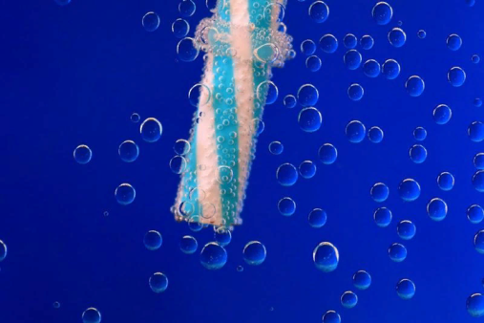
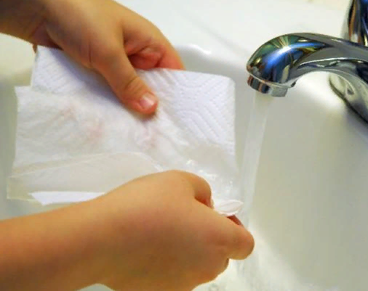
Эксперименты во время купания
- Свойства предметов. Дети любят смотреть, как меняются в воде различные предметы – бумага, тряпка, пакет и т.д.
- Выжимаем губку. Малыши таким образом развивают моторику рук. А если выжимать в отдельную емкость, а потом класть в нее губку и смотреть, как вода исчезает — для ребенка это настоящее волшебство. Также можно предложить ребенку собрать капли воды с плитки или бортиков ванны.
- Дуем в трубку, короткий шланг и наблюдаем, как появляются пузырьки, да еще и со звуковым сопровождением.
- Опускаем в воду бутылку или другую емкость, чтобы шли пузыри.
- Проверяем, какая игрушка выше выпрыгнет из воды.

Slide 16
Игры в спальной комнате
Время перед сном – очень благоприятное. Ребенок уже в кровати, спокоен, ему не нужно никуда спешить, и он готов вас внимательно слушать. Если ребенок оказался в постели не слишком поздно, вы можете почитать ему любимую книжку, просто пообщаться о том, как прошел день, а можете сыграть с ним в короткие спокойные игры, которые не займут много времени, но сблизят вас и сделают ваше чадо еще более сообразительным.

Slide 17
Примеры игр:
«Почемучка»
Это игра-фантазия. Суть ее заключается в том, что вы задаете ребенку какой-нибудь вопрос, а он должен ответить на него не правильно, а придумать какой-нибудь фантастический ответ. Например, вы спрашиваете: «Почему на небе так много звезд?» Фантастический ответ может быть таким: «Потому что зубная фея, забирая зубики малышей из-под подушки, улетает с ними на небо и кладет их там на невидимые полочки, эти зубики и светятся в темноте!» Позвольте ребенку выдумать самое невероятное, что только может прийти в голову. Это отлично развивает фантазию!
«Обнимашки»
Это очень простая и полезная во всех отношениях игра – обнимаете ребенка и говорите ему десять приятных слов. Ему понравится! Усложненный вариант: на следующий день поменяйтесь ролями – пусть малыш скажет вам что-то ласковое и нежное.

Slide 18
«Любимая буква»
Выбираете с ребенком какую-нибудь букву, например «С», и по очереди называете слова-прилагательные, начинающиеся только на эту букву. Кто больше придумает, тому приснится самый интересный сказочный сон!
«Визуализация»
Попросите ребенка лечь поудобнее и закрыть глаза, приглушите свет. Сами устройтесь с ним рядышком и тоже закройте глаза. Тихим голосом начните придумывать какую-нибудь историю: «Представь, что мы сейчас с тобой очутились в лесу. Оглядись! В лесу много тропинок, высокие зеленые деревья, на земле пушистая трава… Какая мягкая! В воздухе чувствуется запах костра. Посмотри, впереди широкая тропинка, она ведет к невысокому дому…».
Ваша задача – постараться увидеть, визуализировать те образы, которые вы описываете. Эта игра отлично развивает правое полушарие мозга. Только аккуратно, не усните на полуслове!

Slide 19
«Тактильные рисунки»
Нарисуйте пальцем что-либо на спинке у ребенка (букву, геометрическую фигуру, цифру). Малыш должен угадать. Можно поменяться ролями, если ребенок справился с вашим заданием. Игра развивает мышление, память, речь.
«Фантазеры»
Смысл игры заключается в том, что вместе с ребенком вы выдумываете смешную фантастическую небылицу. Расположитесь поудобнее на подушке и начните историю: «Однажды теплым летним вечером…». Вы прерываете рассказ, а ребенок должен подхватить и продолжить: «Катя вернулась с прогулки…». Далее снова ваша очередь. Таким образом у вас получится фантастическая история, придуманная двумя авторами. Не удивляйтесь, если сюжет истории заберется в такие дебри, что порой вы будете не в состоянии удержаться от смеха. Дети это умеют!

Slide 20
«Игра – это искра, зажигающая огонек пытливости и любознательности. Играйте вместе, играйте всегда, играйте везде!» Спасибо за внимание!

